Slide 1
O Grande Gatsby
F. Scott Fritzgerald.

Slide 2
Índice
01
02
03
Biografia do Autor.
Aspetos da Obra.
Apresentação das
Personagens.
04
05
Resumo da Obra.
Apreciação Crítica.

Slide 3
01
Biografia do Autor

Slide 4
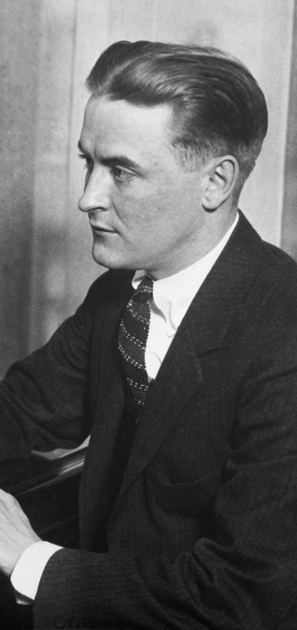
Biografia
Francis Scott Fitzgerald nasceu em Saint Paul, Minnesota, Estados Unidos, no dia 24 de setembro de 1896.
Foi um dos escritores da chamada "geração perdida" da literatura americana.
Nasceu em uma família católica irlandesa, Francis ingressou na Universidade de Princeton, mas não chegou a se formar.
Começou a carreira literária em 1920, com Este Lado do Paraíso, romance que lhe deu grande popularidade e lhe abriu espaço em publicações de grande prestígio. Seu segundo romance Belos e Malditos, foi publicado em 1922
Começou a carreira literária em 1920, com Este Lado do Paraíso, romance que lhe deu grande popularidade e lhe abriu espaço em publicações de grande prestígio. Seu segundo romance Belos Malditos, foi publicado em 1922.

Slide 5
Depois que sua esposa Zelda Sayre, em 1930 foi internada num hospício, Fitzgerald mudou-se para a França, onde concluiu o terceiro e o mais célebre de seu﻿s romances "O Grande Gatsby."
Essa obra, uma das mais representativas do romance americano, descreve a vida em alta sociedade com uma aguda reflexão crítica. Em 1934 publicou "Terna é a noite", romance pungente que o autor considerava sua melhor obra
Com a saúde já abalada pelo alcoolismo, Fitzgerald mudou-se então para Holly wood, onde trabalhou como roteirista cinematográfico. Em 1939 começou a escrever seu último romance.
Fitzgerald tinha sido um alcoólatra desde os tempos de faculdade, e tornou-se famoso na década de 1920 pela a bebedeira extraordinariamente pesada, deixando-o em problemas de saúde no final dos anos 1930. Veio a falecer no dia 21 de dezembro de 1940 tinha sofrido um ataque cardíaco aos 44 anos de idade.

Slide 6
02
Aspetos da Obra
O Grande Gatsby

Slide 7
Aspetos da Obra
Publicação da Obra
Contexto Histórico
Adaptações

Slide 8
Aspetos da Obra
O Grande Gatsby (The Great Gatsby) Publicado pela primeira vez em 10 de abril de 1925, a história passa-se em Nova Iorque e na cidade de Long Island durante o verão de 1922, e é uma crítica ao "Sonho Americano".
O romance relata o caos da Primeira Guerra Mundial. A sociedade americana vive um nível sem precedentes de prosperidade durante a década de 1920.
O Grande Gatsby não se popularizou logo na sua primeira edição, vendendo menos de 25.000 cópias durante os 15 anos restantes da vida de seu autor.
Mais tarde, em 1945 e 1953, foi republicado e difundiu-se rapidamente ao encontrar um grande número de leitores, e agora a obra é frequentemente considerada como um grande romance americano e um clássico literário.
O romance reflete vários eventos da juventude de Fitzgerald. Aos 18 anos, conheceu Ginevra King, uma socialite de 16 anos por quem se apaixonou profundamente. Embora Ginevra estivesse perdidamente apaixonada por ele, sua família de classe alta desencorajava abertamente o namoro de sua filha por causa de seu status de classe baixa.

Slide 9
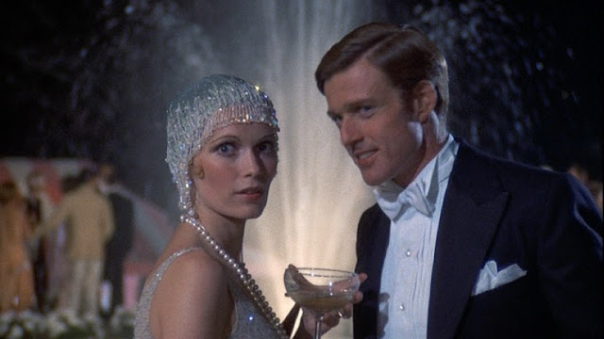
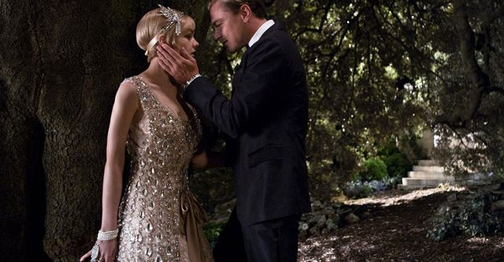
Adaptações
Dir. Jack Clayton (1974)
Dir. Baz Luhrmann (2013)

Slide 10
03
Personagens
O Grande Gatsby

Slide 11
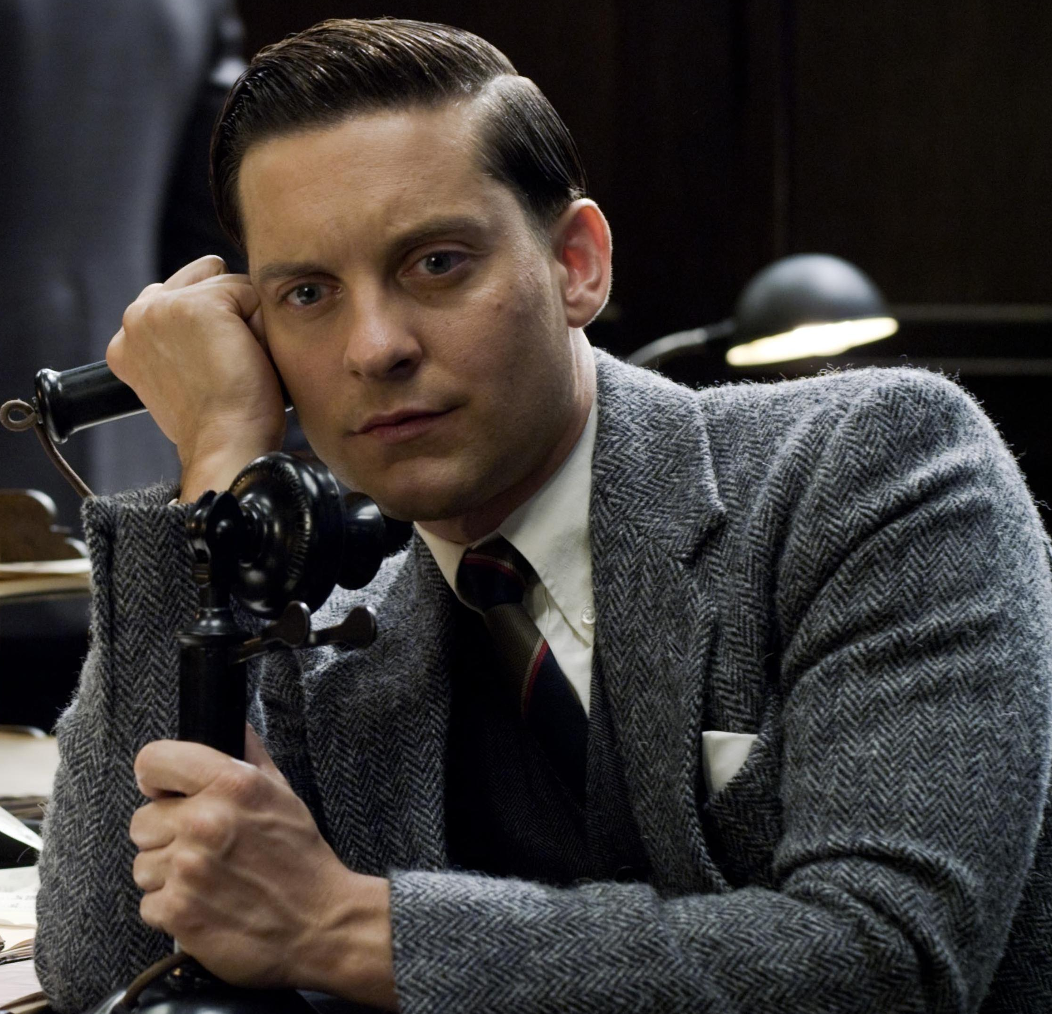
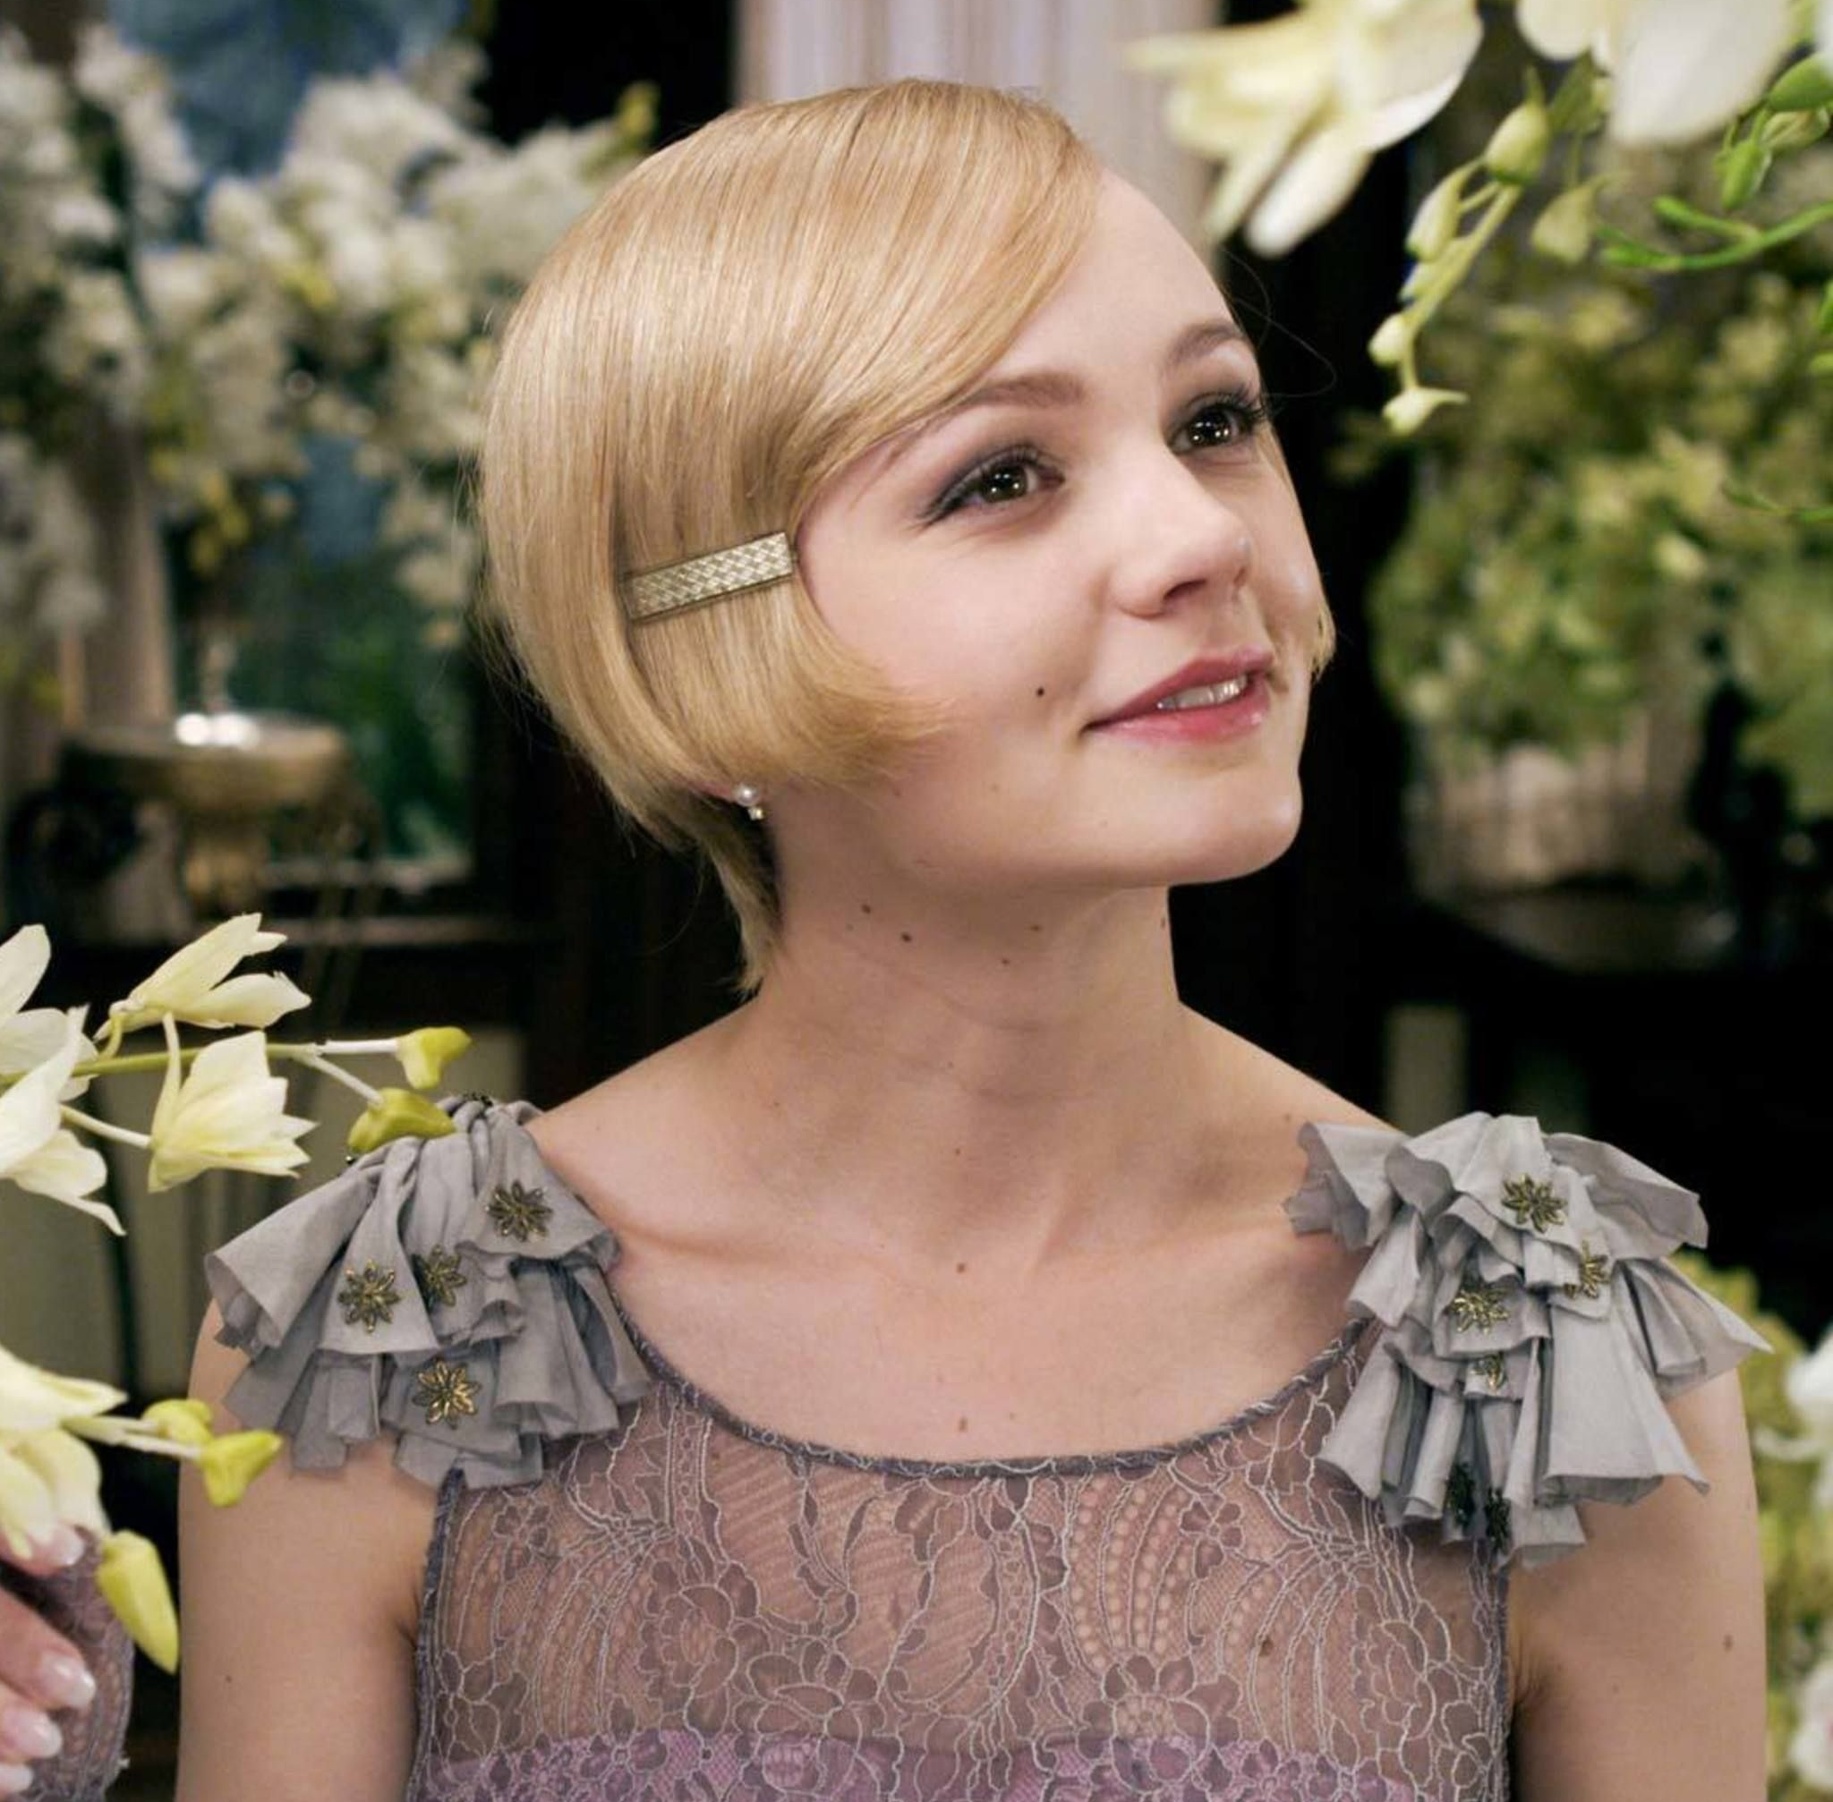
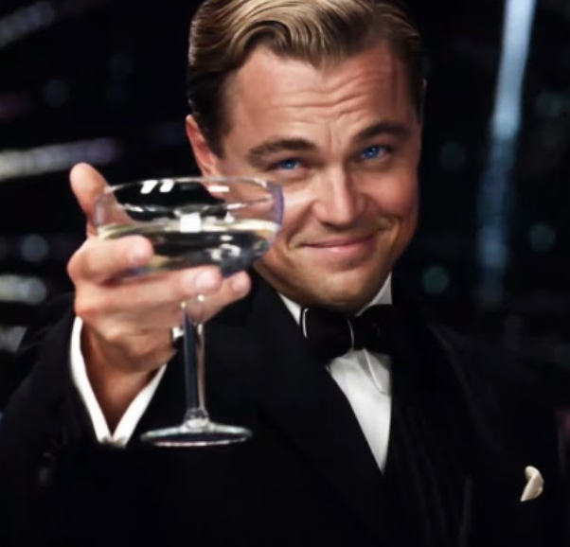
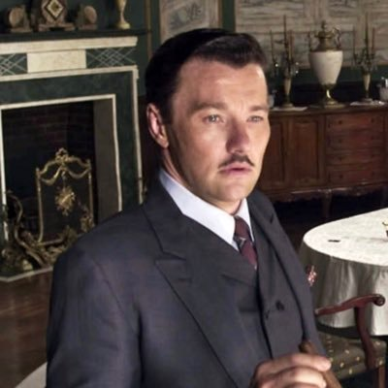
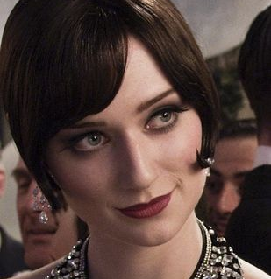
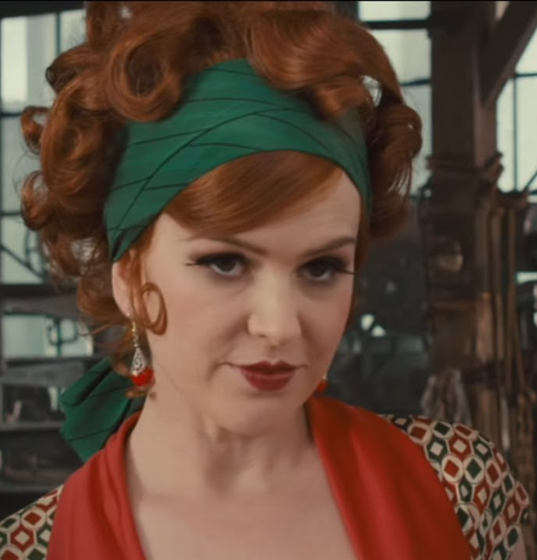
Personagens
Nick Carraway
Daisy Buchanan
Jay Gatsby
Tom Buchanan
Jordan Baker
Myrtle Wilson

Slide 12
04
Resumo
Resumo da Obra & Simbolismos

Slide 13
Resumo da Obra
1ª Festa
Reencontro de Daisy e Gatsby
Nick se muda para “West Egg”
Aproximação de Nick e Gatsby

Slide 14
Resumo da Obra
Almoço na casa da Daisy
Morte de Myrtle
2ª Festa
Hotel

Slide 15
Resumo da Obra
Velório
Vingança de George

Slide 16
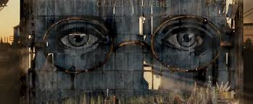
Simbolismos
Outdoor
Luz/Farol Verde
O vale das cinzas
Representa a decadência e a farsa do “sonho americano”
Simboliza a busca de Gatsby por Daisy e a esperança de tê-la de volta
“Os olhos que tudo vê” assiste os personagens do romance e agem como um “juiz” de suas ações

Slide 17
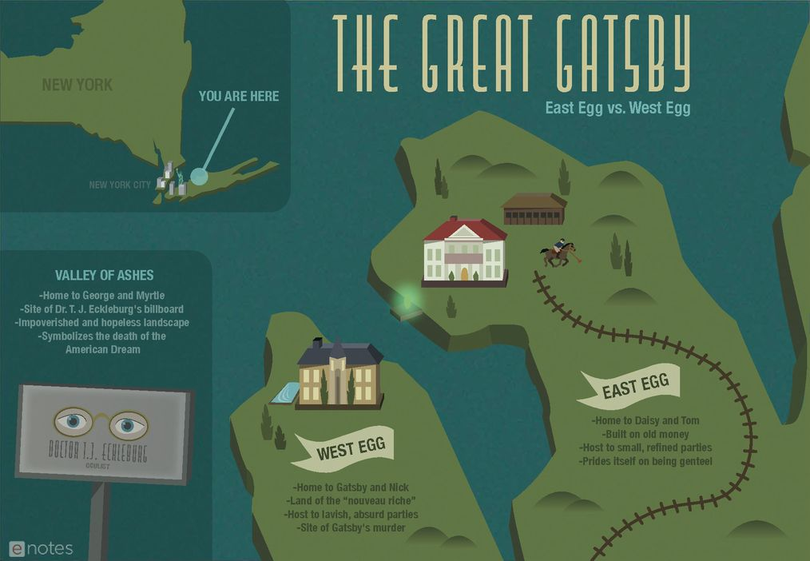
Mapa

Slide 18
Apreciação Crítica e Leitura
05

Slide 19
Fim!

